Slide 1
Αυτοματισμοί σπιτιού για εξοικονόμηση ενέργειας
fortniters

Slide 2
Εισαγωγή
Οι κατάλληλοι αυτοματισμοί πάνω σε φωτισμό, κλιματισμό, επανεκκίνηση κινητήρων κ.λπ. βοηθούν να εξοικονομηθεί ενέργεια και συμβάλλουν στην αντιμετώπιση της κλιματικής αλλαγής.
Φτιάξαμε 3 κατασκευές / μοντέλα για να εφαρμώσουμε ενδεικτικά τέτοιους αυτοματισμούς:
1 - Αυτοματισμοί φωτισμού/κλιματισμού/αυτοκινήτου σε ένα σπίτι
2 - Εξυπνο Φαναρι επικοινωνιας με Αυτοκίνητο
3 - Φανάρι κυκλοφορίας δρόμου
Οι κατασκευές είναι ανεξάρτητες, και μπορούν να ξαναχρησιμοποιηθούν τα ίδια υλικά.

Slide 3
Αυτοματισμοί 1ου συστήματος - Σπίτι
Διαφορά εσωτερικής και εξωτερικής θερμοκρασίας:
Κλιματισμός / αερισμός, με κατάλληλη ταχύτητα.
Διαφορά εσωτερικού και εξωτερικού φωτισμού
Ενεργοποίηση εσωτερικού φωτισμού.
Έλεγχος απόστασης αυτοκινήτου
Κινητήρας για γκαραζόπορτα.

Slide 4
Σχεδιασμός 1ου συστήματος
Το σύστημα περιλαμβάνει 2 σταθμούς που επικοινωνούν μεταξύ τους, ανταλλάσσοντας πληροφορίες θερμοκρασίας και φωτισμού.
Ο Εσωτερικός σταθμός μετρά εσωτερική θερμοκρασία και φωτισμό και ελέγχει τα εσωτερικά φώτα του σπιτιού και δίνει ηχητικό σήμα σε συγκεκριμένες καταστάσεις (π.χ. κίνηση της γκαραζόπορτας, άνοιγμα/κλείσιμο φώτων).
Ο Εξωτερικός σταθμός μετρά την απόσταση από το γκαράζ και την εξωτερική θερμοκρασία και φωτισμό και ελέγχει τον κινητήρα της γκαραζόπορτας, και τον κινητήρα του κλιματισμού / αερισμού, με ταχύτητα ανάλογη της διαφοράς θερμκρασίας.
Οι σταθμοί χρησιμοποιούν microbit, για να έχουν εύκολη ασύρματη επικοινωνία, και στην οθόνη τους δείχνουν χρήσιμη πληροφορία για την κατάσταση του συστήματος (π.χ. Ανίχνευση αυτοκινήτου, αναμονή κινητήρα).

Slide 5
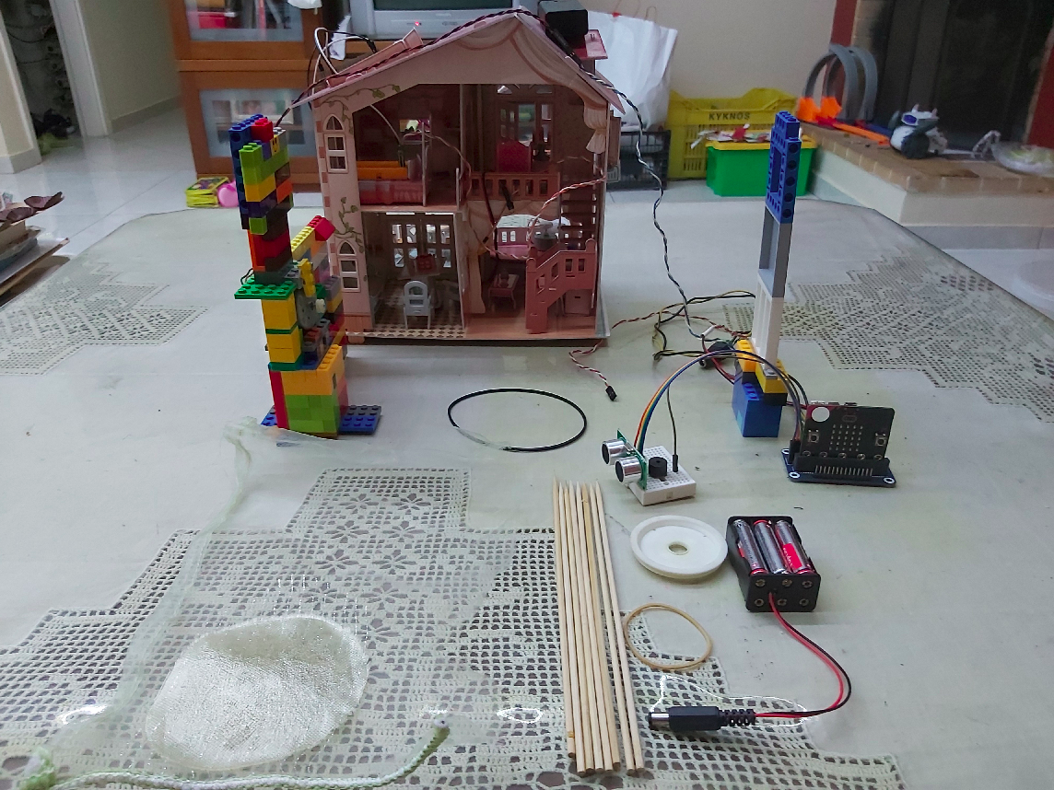

Slide 6
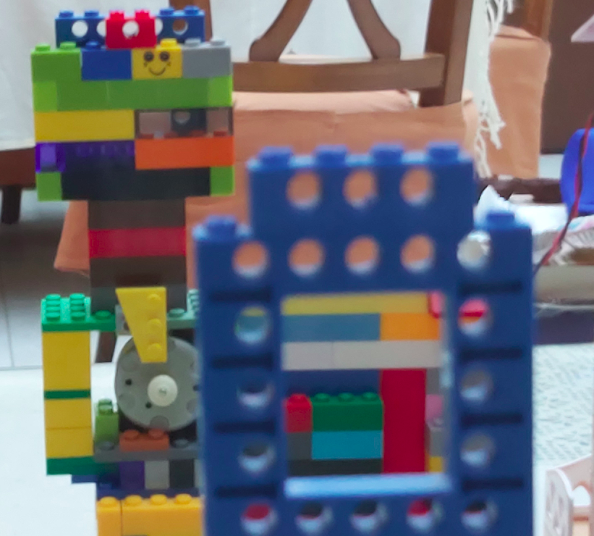

Slide 7
Έλεγχος Γκαραζόπορτας
Η Γκαραζόπορτα ανοίγει (τυλίγει το ρολό) όταν ανιχνευτεί ένα αυτοκίνητο στην κατάλληλη θέση.
Η Γκαραζόπορτα κλείνει λίγη ώρα αφού απομακρυνθεί το αυτοκίνητο από τον αισθητήρα (μπαίνοντας στο γκαράζ ή φεύγοντας), ενώ μένει σε αναμονή όσο το αυτοκίνητο εξακολουθεί να ανιχνεύεται.
Η οθόνη δείχνει την κατάσταση της πόρτας (κλειστή, ανοίγει, περιμένει να φύγει το αυτοκίνητο, ανοικτή για λίγη ώρα, κλείνει)
Η κίνηση της πόρτας συνοδεύεται από ήχο.

Slide 8
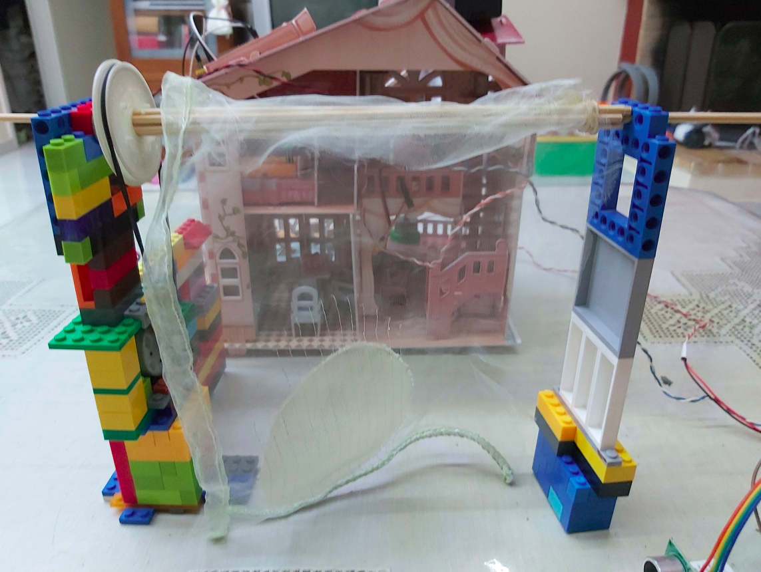

Slide 9
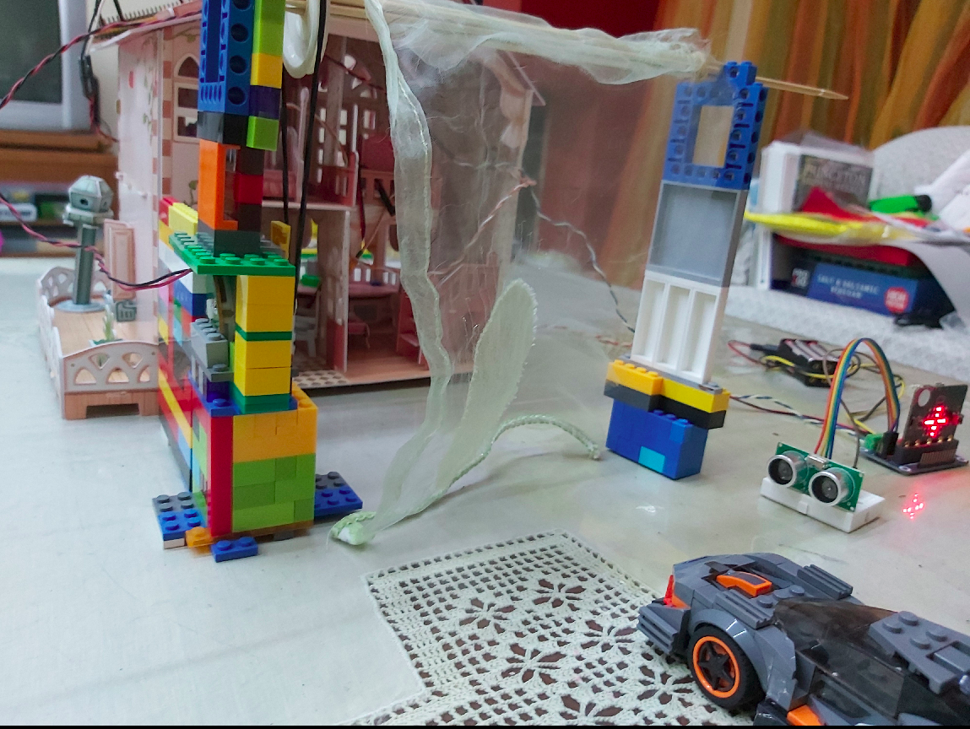

Slide 10
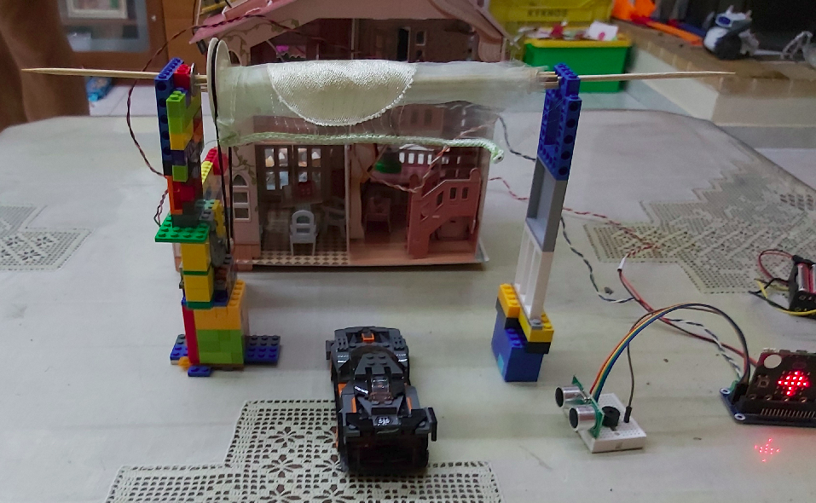

Slide 11
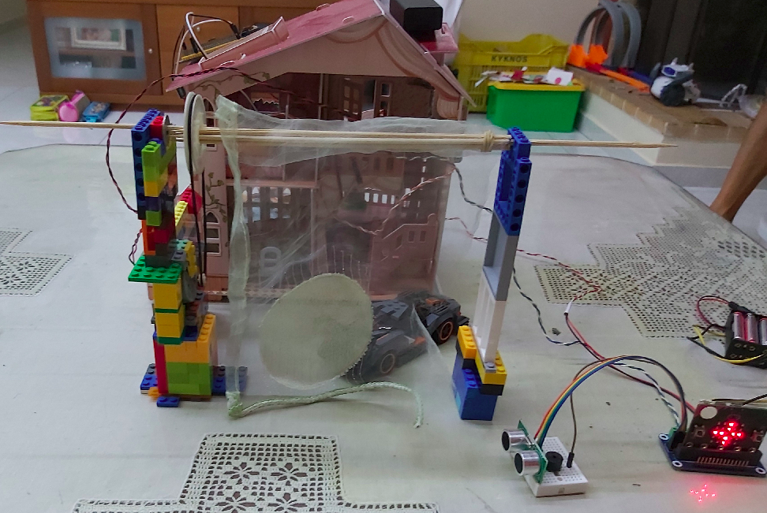

Slide 12
Δοκιμή λειτουργίας 1ου συστήματος
Απόσταση:
Ένα αυτοκίνητο πλησιάζει το γκαράζ.
Φωτισμός:
Με φως από φακό αλλάζουμε τον εσωτερικό/εξωτερικό φωτισμό.
Θερμοκρασία:
Χρησιμοποιούμε τα πλήκτρα A και B για να αλλάξουμε (πάνω/κάτω) την εξωτερική θερμοκρασία που δηλώνει ο εξωτερικός σταθμός

Slide 13
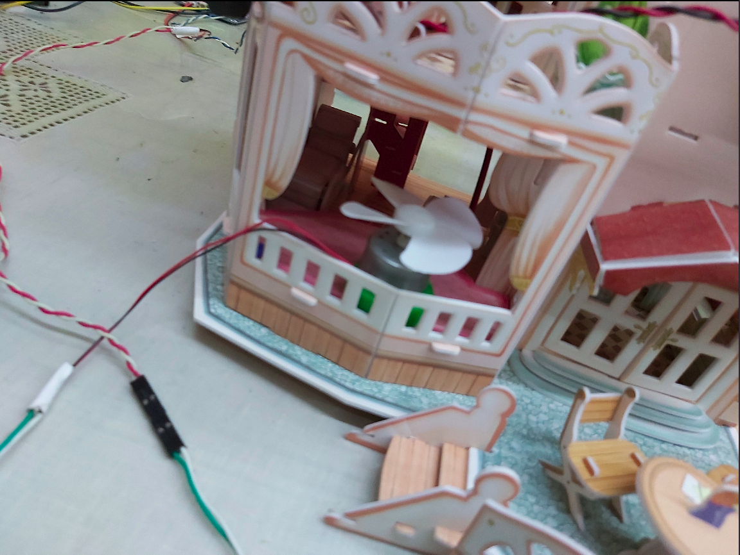

Slide 14
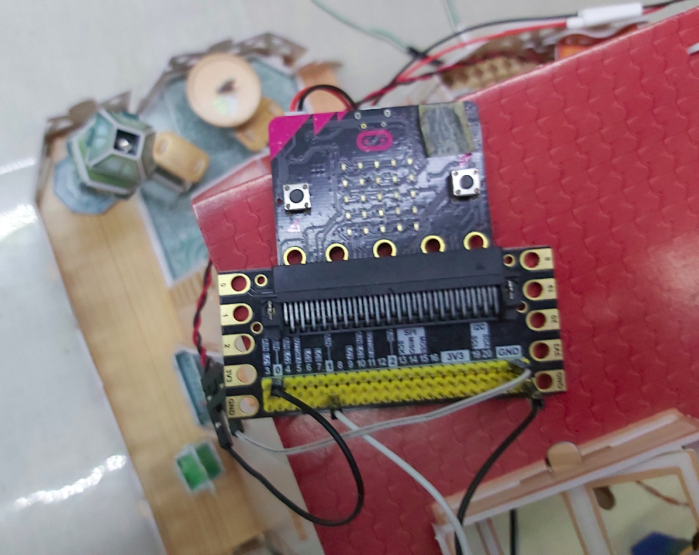

Slide 15
Εξοπλισμός
Χρησιμοποιήθηκαν:
2 microbits (με ασύρματη επικοινωνία και αισθητήρες φωτισμού/θερμοκρασίας)
1 ελεγκτής κινητήρων
2 Κινητήρες από χαλασμένες συσκευές
LEDs, ηχείο και καλώδια / μπαταρίες
Μακέτα από σπίτι, αυτοκίνητο, τουβλάκια, ρολό, …

Slide 16
Εξυπνο Φαναρι επικοινωνιας με Αυτοκίνητο
Δημιουργήσαμε ένα έξυπνο φανάρι που ενημερώνει τα αυτοκίνητα που περνούν από αυτό πόσο χρόνο χρειάζεται ώστε να αλλάξει στο επόμενο χρώμα, ειδοποιώντας τους οδηγούς πότε πρέπει να ξεκινήσουν και πότε να σταματήσουν κάνοντας έτσι τη μέγιστη Εξοικονόμηση και παράγοντας τους λιγότερους ρύπους.
Ακόμα δίνει τη δυνατότητα στα οχήματα να σταματούν αυτόματα όταν πλησιάζουν στο φανάρι και αυτό είναι σε κόκκινο, ενώ ελαττώνουν αυτόματα η ταχύτητα αν είμαστε σε πορτοκαλί.

Slide 17
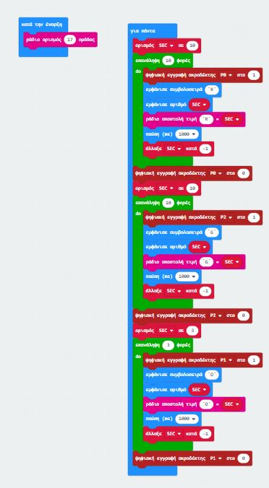
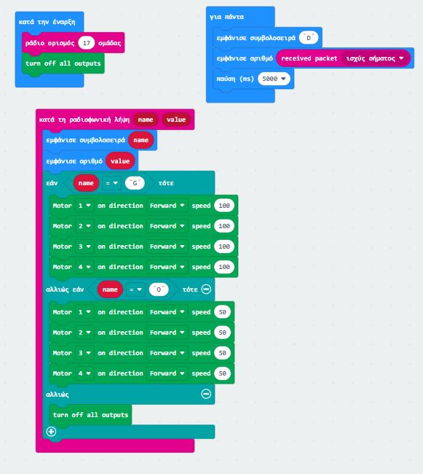

Slide 18
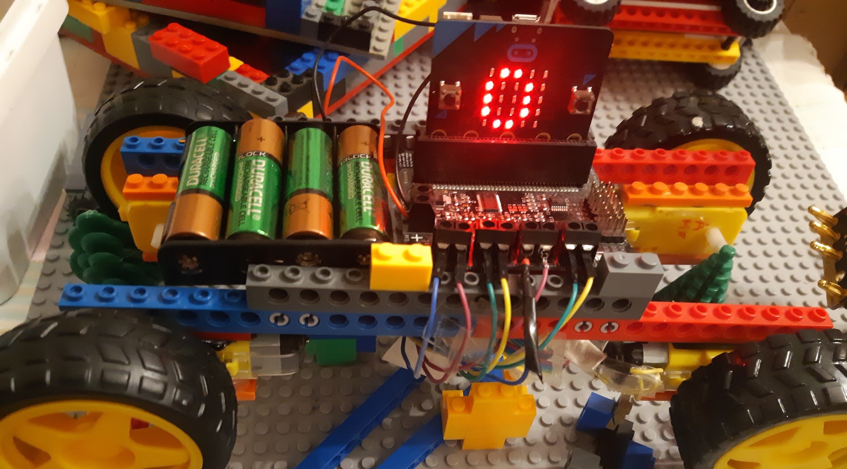

Slide 19
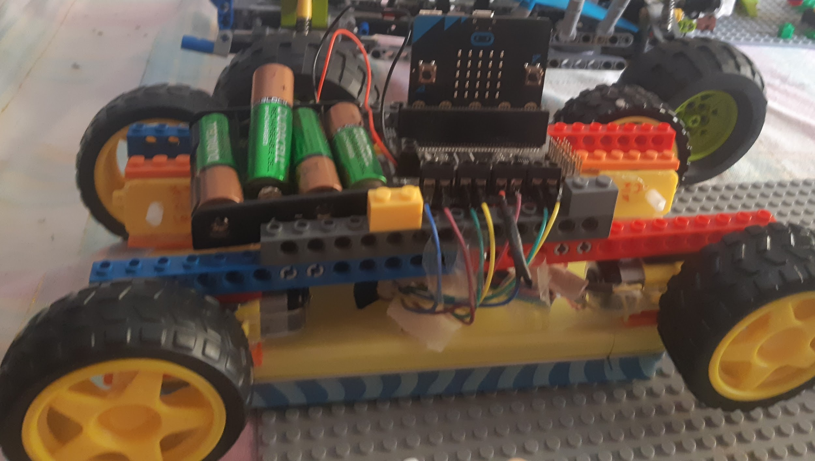

Slide 20
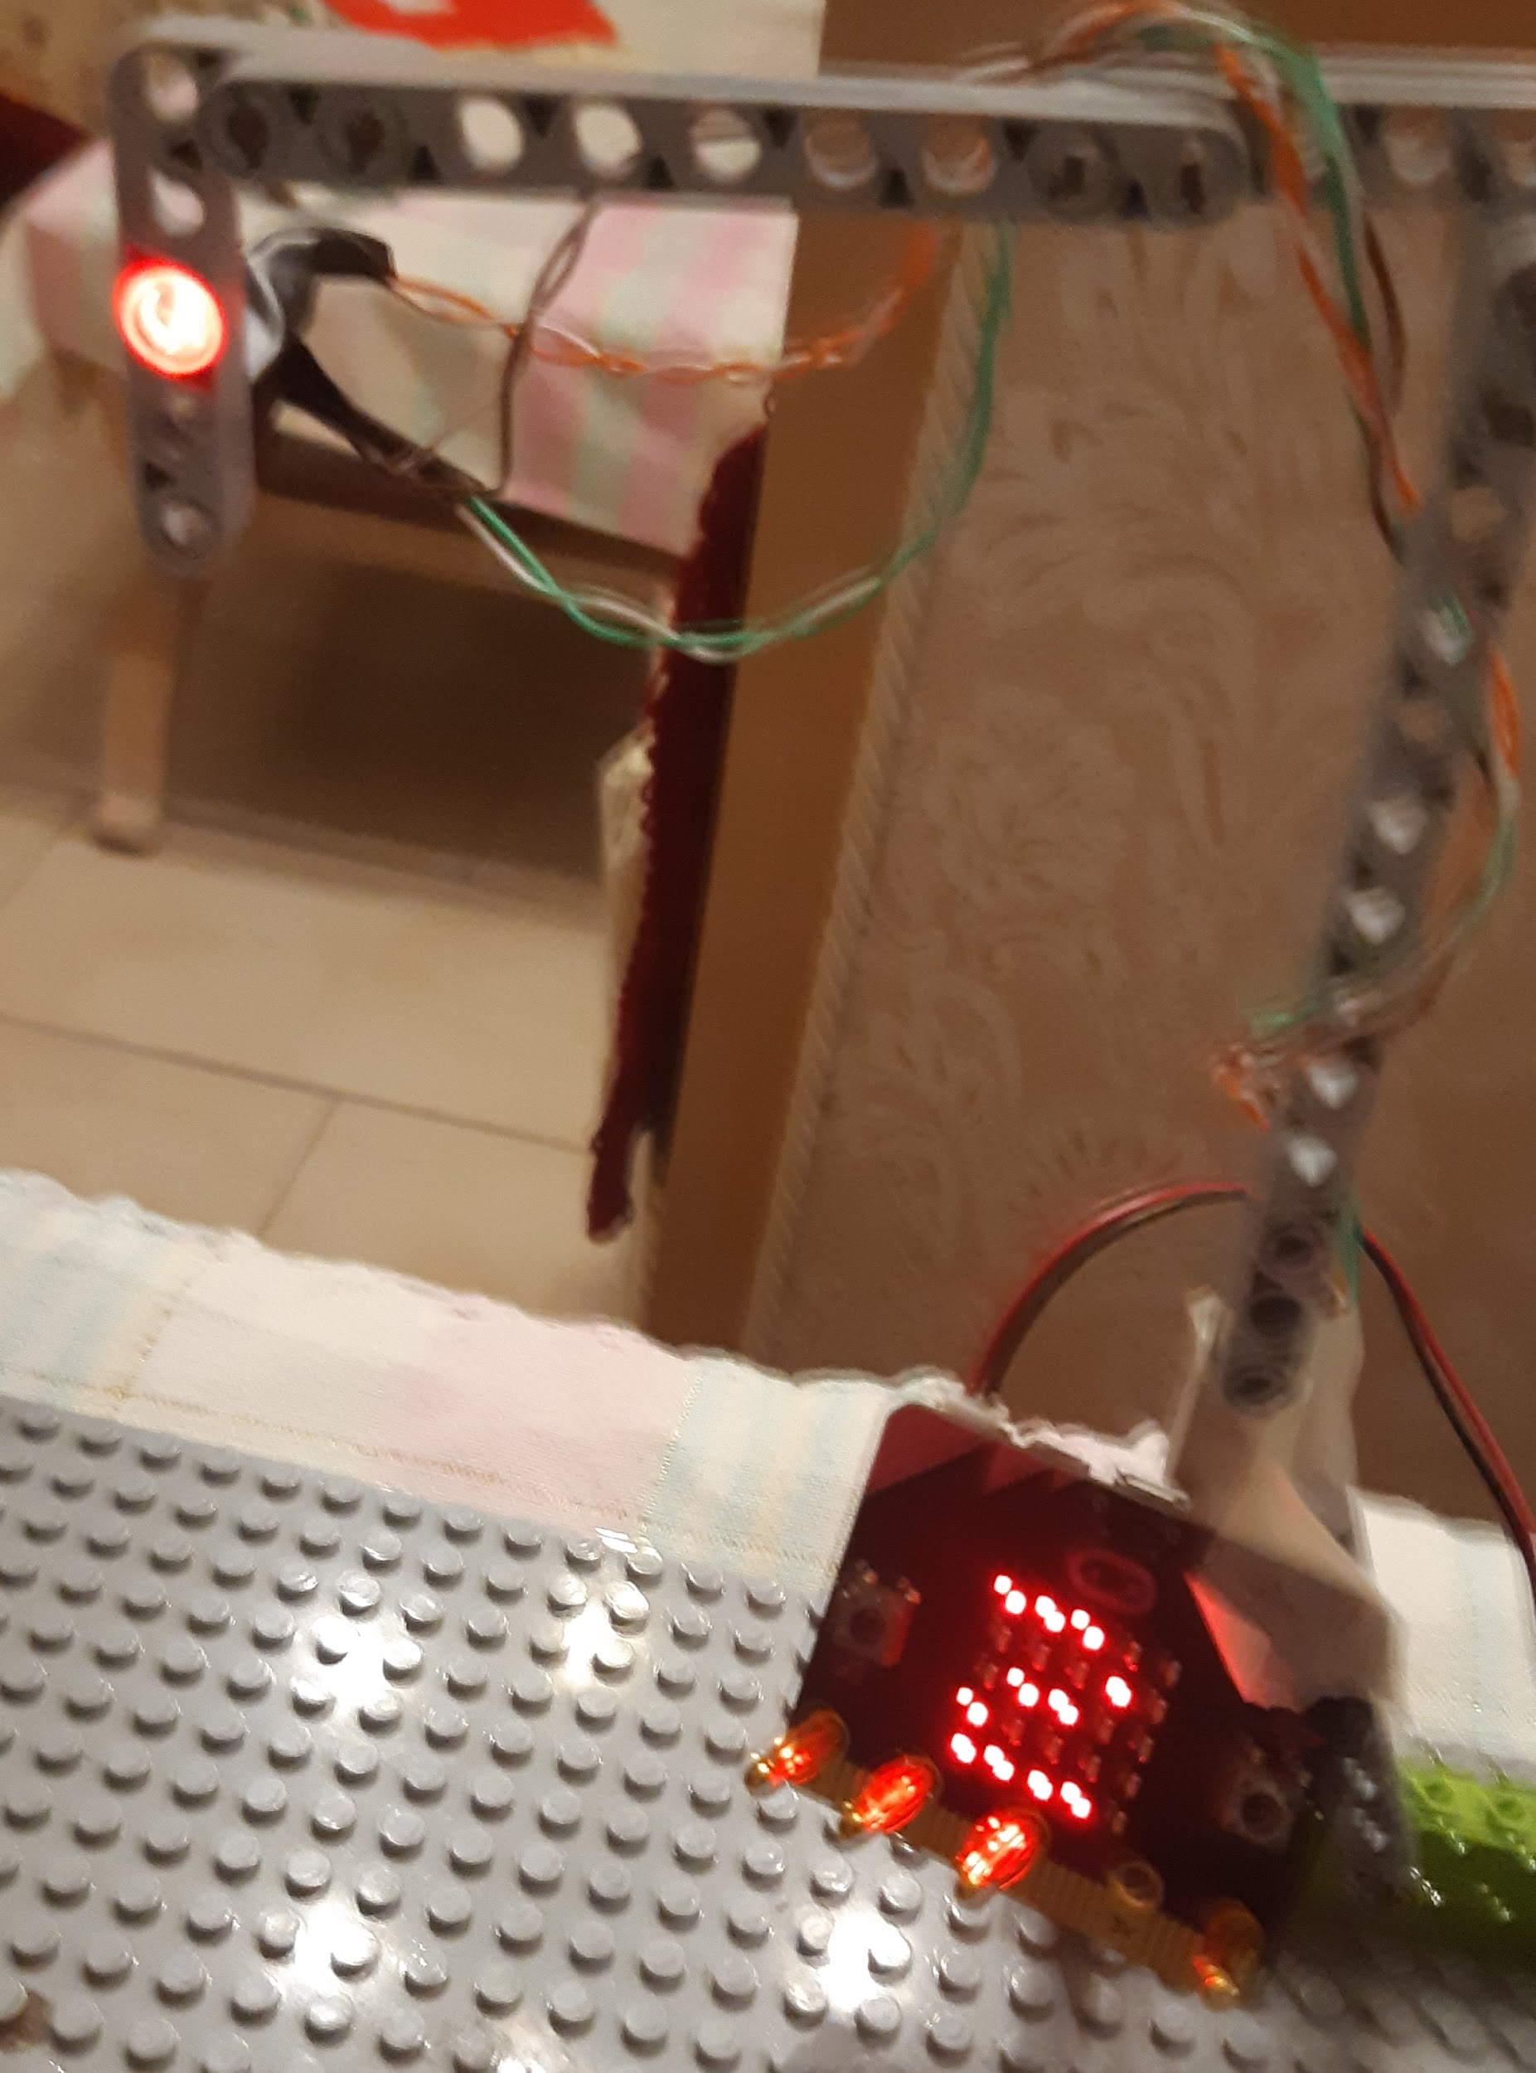
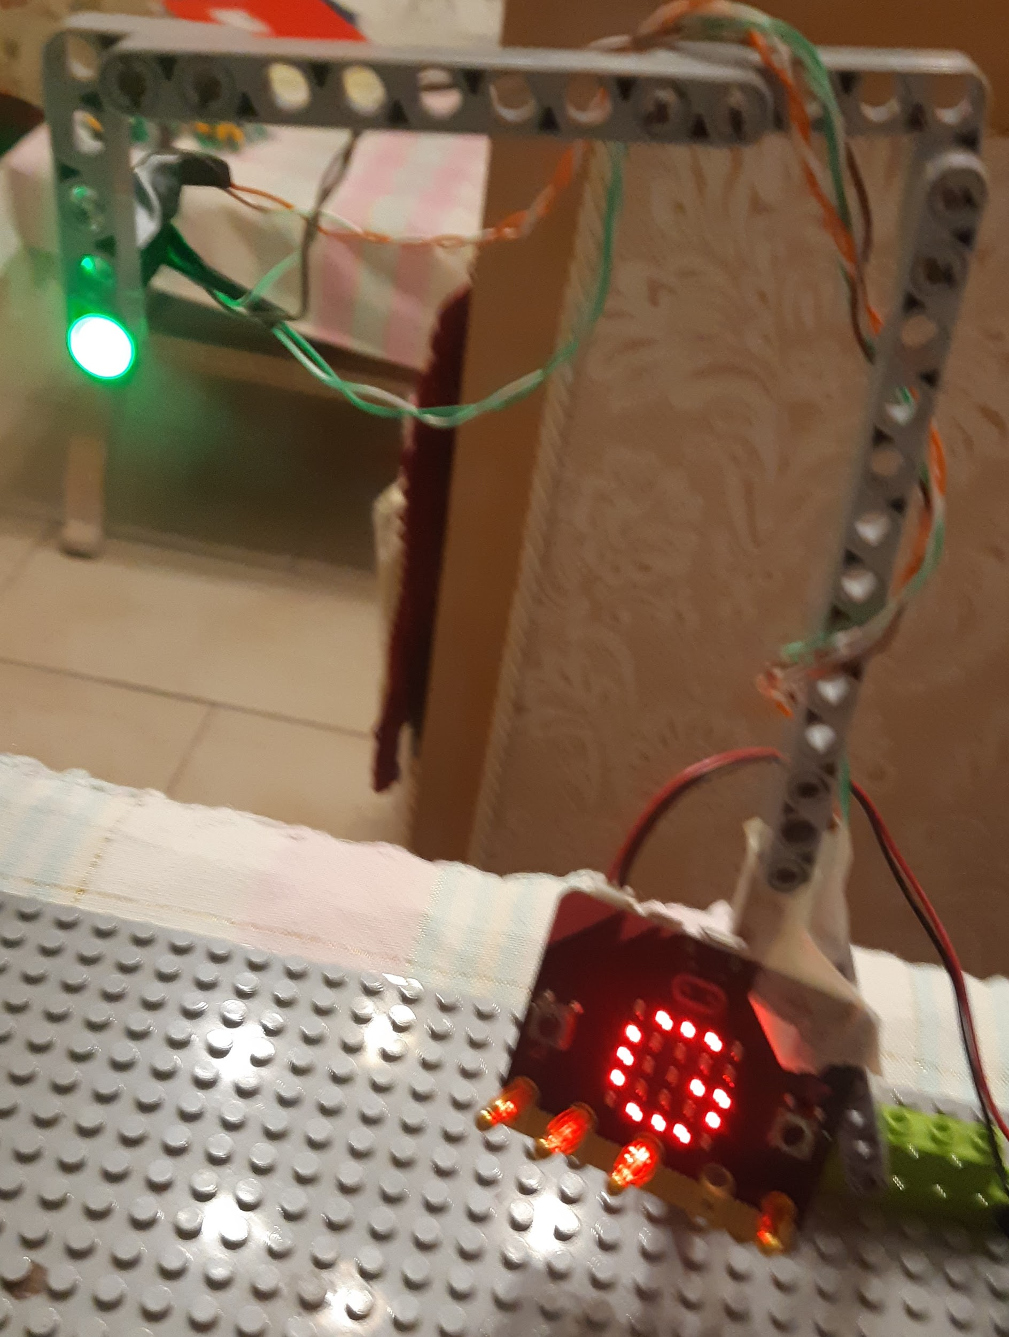

Slide 21
Φανάρι κυκλοφορίας δρόμου
Το αυτόματο φανάρι κυκλοφορίας δρόμου λειτουργεί με δύο αισθητήρες και μερικα LED λαμπάκια. Το έχουμε προγραμματίσει έτσι ώστε όταν ο ένας αισθητήρας δει έναν πεζό να ενεργοποιεί το πρόγραμμα και έτσι το φανάρι γίνεται κόκκινο για να περάσει ο πεζός.

Slide 22
Έλεγχος φαναριού κυκλοφορίας δρόμου
Το φανάρι γίνεται κόκκινο (για να περάσουν οι πεζοί που περιμένουν στο φανάρι) όταν ένας πεζός περιμένει σε μια συγκεκριμένη θέση όπου βρίσκεται ο αισθητήρας σε κάθε πλευρά του δρόμου.
Αφού γίνει κόκκινο παραμένει για λίγο κόκκινο και μετά γίνεται ξανά πράσινο για τα αυτοκίνητα ακόμα κι αν ο πεζός συνεχίζει να βρίσκεται μπροστά στον αισθητήρα.
Όταν ένας αισθητήρας ανιχνεύσει κάτι τότε εκτός από τα LED του φαναριού, κλείνει και ένα άλλο LED που δείχνει ότι το πρόγραμμα μπήκε σε λειτουργία.

